Slide 1
Riešenia dlhovej krízy v EÚ z pohľadu Slovenska
Peter Goliaš, riaditeľ INEKO
6. mája 2013, Brno

Slide 2
Menová vs fiškálna únia
Vstupom do menovej únie krajina stráca nástroje menovej politiky (úrokové sadzby, kurzové pohyby, intervencie centrálnej banky)
Makroekonomickú nerovnováhu možno riešiť:
  Rozpočtovou politikou (dane, výdavky)
  Fiškálnymi transfermi z iných častí menovej únie
Problém eurozóny:
  Bola postavená ako menová ale nie fiškálna únia (no bail-out)
  Hlbšia integrácia nás tlačí do fiškálnej únie, či chceme, či nechceme
  Nedodržiavali sa pravidlá zodpovedného hospodárenia
Makro-nerovnováha niektorých členov si vyžiadala fiškálne transfery (de facto vznikla fiškálna únia)
Otvorené otázky:
  Akú podobu a rozsah bude mať fiškálna únia?
  Aké zaviesť pravidlá, aby v budúcnosti nevznikala lokálna makro-nerovnováha?

Slide 3
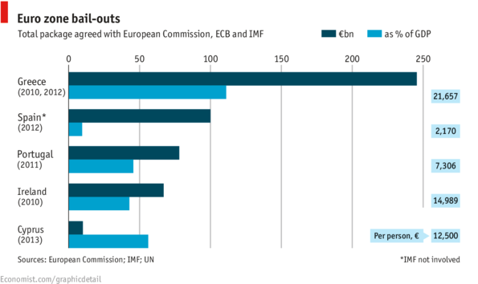
Záchranné balíky

Slide 4
Koľko sa nám vráti?
Záchranný balík | Očakávaná návratnosť
 | Priemer | Medián
Grécko, 1. balík (SR sa nezúčastnila) | 37% | 30%
Grécko, 2. balík | 48% | 50%
Írsko | 92% | 100%
Portugalsko | 75% | 78%
Španielsko | 79% | 100%
Slovinsko (zatiaľ nepožiadalo o pomoc) | 84% | 100%
Cyprus | 59% | 65%
Zdroj: Dotazník INEKO medzi 12 slovenskými ekonómami, november 2012
Vieme, že stratíme, ale aká bola alternatíva?
Ide o investíciu, ktorá má svoju návratnosť
Ako maximalizovať návratnosť, t.j. minimalizovať straty?

Slide 5
Ako riešiť krízu?
 | Názor | Očakávanie
Vylúčenie z eurozóny | 10% | 0%
Ponechanie v eurozóne, ale bez akejkoľvek pomoci | 10% | 0%
Ponechanie v eurozóne s pomocou podmienenou ozdravnými opatreniami | 45% | 45%
Ponechanie v eurozóne s nepodmienenou pomocou | 0% | 5%
Ponechanie v eurozóne a riešenie problému zo strany ECB (infláciou, QE) | 3% | 20%
Ponechanie v eurozóne a riešenie problému zo strany ECB nákupom dlhopisov (so sterilizáciou) | 5% | 20%
Zdroj: Dotazník INEKO medzi 12 slovenskými ekonómami, november 2012, ide o mediánové hodnoty

Slide 6
Aké ozdravné opatrenia?
 | Názor | Očakávanie
Obmedzovanie verejných výdavkov | 23% | 10%
Zvyšovanie príjmov verejných rozpočtov vyšším zaťažením práce | 0% | 5%
Zvyšovanie príjmov verejných rozpočtov nepriamymi daňami | 3% | 10%
Zvyšovanie príjmov verejných rozpočtov majetkovými daňami | 4% | 10%
Vytvorenie bankovej únie | 0% | 15%
Štrukturálne reformy (zákonník práce, vek odchodu do dôchodku, zdravotníctvo, školstvo, verejné obstarávanie, …) | 33% | 15%
Privatizácia | 13% | 10%
Silnejší centrálny dohľad nad rozpočtami všetkých členov EÚ | 0% | 10%
Silnejší centrálny dohľad nad rozpočtami členov EÚ s vyšším než dohodnutým deficitom | 10% | 10%
Zabezpečenie plnej návratnosti pôžičiek (napríklad zárukami) | 0% | 0%
Zdroj: Dotazník INEKO medzi 12 slovenskými ekonómami, november 2012, ide o mediánové hodnoty

Slide 7
Kto má pomáhať?
Mali by zadlženým štátom eurozóny pomáhať len štáty eurozóny alebo celá EÚ (áno / nie)?
Odpovede z dotazníka INEKO medzi dvanástimi ekonómami (november 2012): 50% / 50%
Slovensko je jediná krajina V4, ktorá sa priamo zúčastňuje pomoci
Fínsko je jediná škandinávska krajina, ktorá sa priamo zúčastňuje pomoci
Problém: Náklady nesú priamo len členovia eurozóny, ale dopady dezintegrácie by boli na všetkých približne rovnaké

Slide 8
Aké riešenia sa realizujú
Euroval a podmienená pomoc
  Najskôr dočasný, od 2012 trvalý (ESM)
  Kapitál 700 mld. eur, max. úverová kapacita: 500 mld. eur
  Podiel SR: 0,824%, t.j. 5,77 mld. eur – cca 8% HDP (z toho 0,66 mld. eur vklad v hotovosti)
  Jún 2012: dohoda o možnosti použiť zdroje aj na rekapitalizáciu bánk
Rekapitalizácia bánk
Intervencie centrálnych bánk
Fiškálna zmluva (hrozba pokút)
Banková únia

Slide 9
Podmienená pomoc Grécku 1/5
Súkromní veritelia stratili 75% pohľadávok
Dôchodková reforma:
  Zrušenie 13. a 14. dôchodku
  Zníženie dôchodkov nad 1000 eur mesačne
  Valorizácia dôchodkov podľa inflácie
  Predĺženie dôchodkového veku z 55 resp. 60 rokov na 67
Reforma verejnej správy:
  2010: Zrušenie 13. a 14. platov
  2011: Zníženie platov o 20% od novembra 2011
  2011-12: Pokles počtu zamestnancov približne o 80-tisíc, do roku 2015 má ich počet klesnúť o ďalších 70-tisíc

Slide 10
Podmienená pomoc Grécku 2/5
Reforma trhu práce:
  Zníženie minimálnej mzdy v roku 2012 z 877 eur na 684 eur, t.j. z približne 50% na 39% priemernej mzdy.
  V roku 2012 klesli mzdy v sektoroch s kolektívnym vyjednávaním zhruba o 20%.
V rebríčku Svetovej banky Doing Business 2013 Grécko stúplo o 11 miest na 78. miesto, čím sa zaradilo medzi 10 najlepších skokanov.
Reforma zdravotníctva:
  Elektronické predpisovanie liekov
  Povinné predpisovanie účinnej látky (tzv. generická preskribcia), povinná generická substitúcia liekov v lekárňach
  Rozšírené doplatky pacientov na lieky
Školstvo: Zrušených bolo zhruba dvetisíc malých škôl

Slide 11
Podmienená pomoc Grécku 3/5
Daňová reforma:
  Zvýšenie dane z tabaku a z hazardu, zvýšenie dane z úrokov z 10% na 15%.
  Zrušenie špeciálnych daňových režimov (napr. pre farmárov a rybárov), daňových výdavkov a úľav (napr. pre SZČO a tzv. „profesionálne“ povolania).
  Predtým plošné daňové úľavy na deti sa začali testovať podľa prostriedkov, t.j. príjmu a majetku (means testing).
  Pri firmách sa daň zo zisku zvýšila z 20% na 26% a daň z dividend sa znížila z 25% na 10%, efektívne zdaňovanie ziskov firiem sa tak znížilo zo 40% na 33,4%.
  Zníženie dane z príjmu pre nízkopríjmových

Slide 12
Podmienená pomoc Grécku 4/5
Radikálne zníženie primárneho deficitu verejných financií (t.j. očisteného o splátky úrokov), ktorý v rokoch 2009 až 2012 klesol približne o 9 percentuálnych bodov na úroveň 1,5% HDP
Konsolidácia v objeme 7,3% HDP bude pokračovať aj v rokoch 2013 a 2014, pričom viac než polovicu ozdravného balíka predstavujú ďalšie úspory v dôchodkoch a mzdách vo verejnom sektore.

Slide 13
Podmienená pomoc Grécku 5/5
Problémy:
  Vysoký dlh
  Politické riziká
  Hlbší než očakávaný prepad ekonomiky: Odklad plánu dosiahnuť primárny prebytok 4,5% HDP z roku 2014 na rok 2016
Sklamaním je tempo privatizácie, liberalizácia trhov tovaru a služieb
Nedostatočné je zníženie odstupného na maximálne 12 mesačných platov a zníženie výpovednej doby na 4 mesiace

Slide 14
Dilema: Škrty vs rast
Dlhová pasca:
  Škrty spomaľujú rast (recesia), rastie dlh na HDP
  Rast cez verejné investície si vyžaduje ďalšie zadlžovanie (dôležitá je kvalita investícií)
Východiská:
  Privatizácia a splácanie dlhu
  Štrukturálne reformy (rast cez vyššiu konkurencieschopnosť)
  Riadený bankrot (Haircut), pravidlá pre rekapitalizáciu bánk
  ECB – inflácia ???
  Lepšia nálada ???
Prevencia:
  Pravidlá (fiškálna rada, dlhová brzda)
  Tvorba rezerv v čase rastu
  Osveta o nebezpečenstve vysokého dlhu

Slide 15
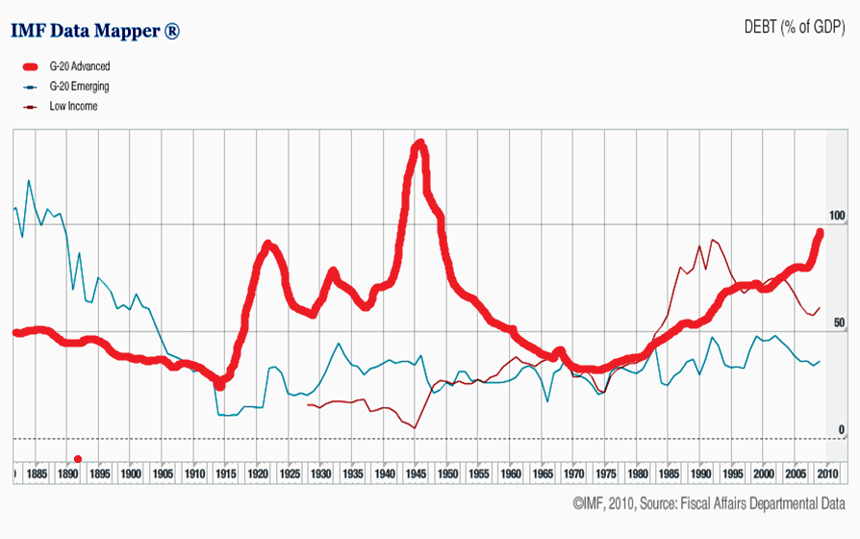
Dlhy vyspelého sveta

Slide 16
Ďakujem za pozornosť

